Slide 1

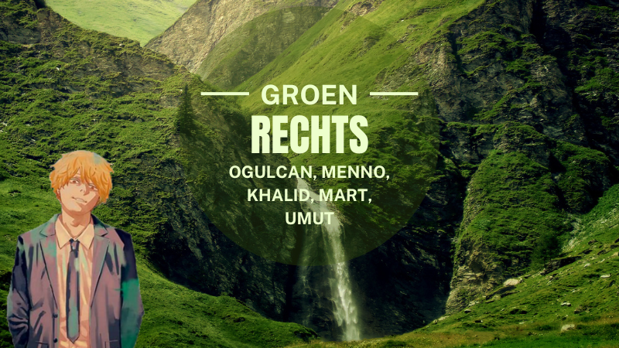

Slide 2

inhoud
flyers
Onderwerp groen rechts
Reden waarom
Voordelen

Slide 3
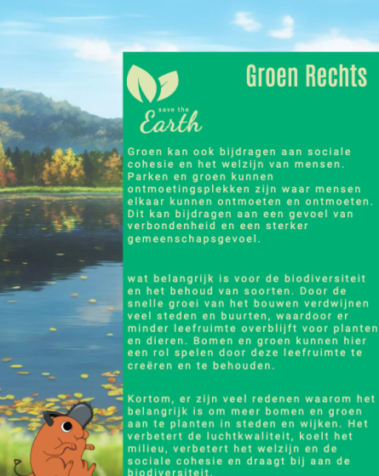
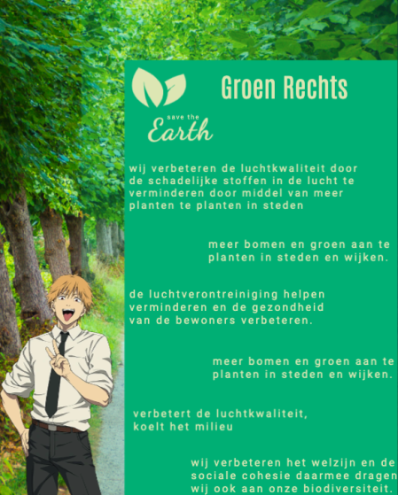
FLYERS

Slide 4
Onderwerp groen rechts
ons onderwerp is groen recht we kozen dit onderwerp omdat we vinden dat er niet genoeg groen is in het milieu is

Slide 5
Reden waarom
Er zijn verschillende redenen waarom het belangrijk is om meer bomen en groen aan te planten in steden en wijken. Ten eerste verbetert de luchtkwaliteit door CO2 op te nemen en zuurstof te produceren. Dit kan de luchtverontreiniging helpen verminderen en de gezondheid van de bewoners verbeteren. Ten tweede koelt de omgeving af, wat vooral belangrijk is in steden met veel asfalt en beton omdat ze warmteweerstand en de temperatuur kunnen verhogen. Bomen en groen kunnen ook het geluidsniveau verminderen, waardoor het prettiger is om buiten te zijn en te genieten van de omgeving.
Kortom, er zijn veel redenen waarom het belangrijk is om meer bomen en groen aan te planten in steden en wijken. Het verbetert de luchtkwaliteit, koelt het milieu, verbetert het welzijn en de sociale cohesie en draagt ​​bij aan de biodiversiteit.

Slide 6
Voordelen
Groen kan ook bijdragen aan sociale cohesie en het welzijn van mensen. Parken en groen kunnen ontmoetingsplekken zijn waar mensen elkaar kunnen ontmoeten en ontmoeten. Dit kan bijdragen aan een gevoel van verbondenheid en een sterker gemeenschapsgevoel.
Voordelen:
waterretentie, luchtzuivering, een lagere omgevingstemperatuur, warmteregulatie, energiebesparing

Slide 7
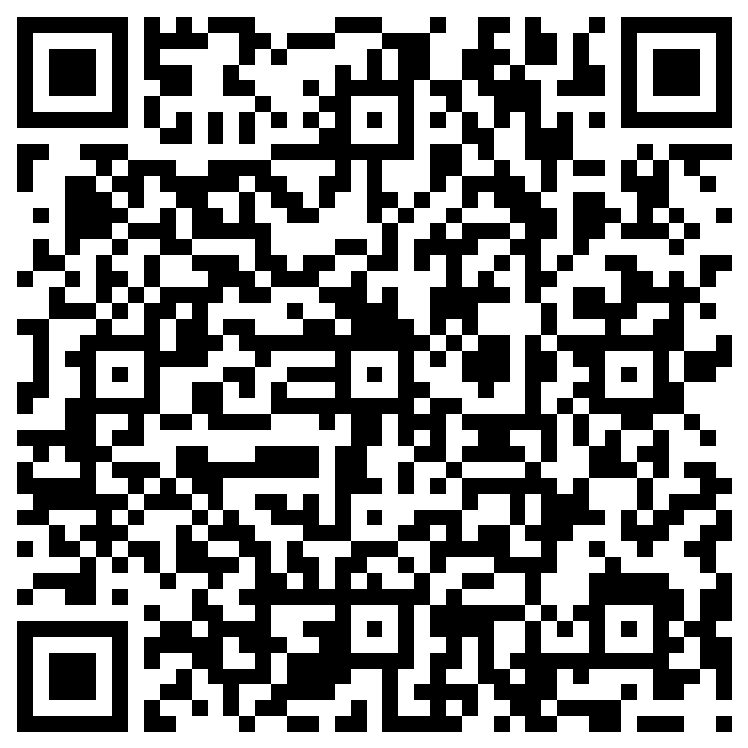
Mening van de klas
Zijn jullie er mee eens of oneens

Slide 8
Einde

